Slide 1

Sequence 4: Act and React!
NIVEAU 3E – RANDON BENEDICTE

Slide 2
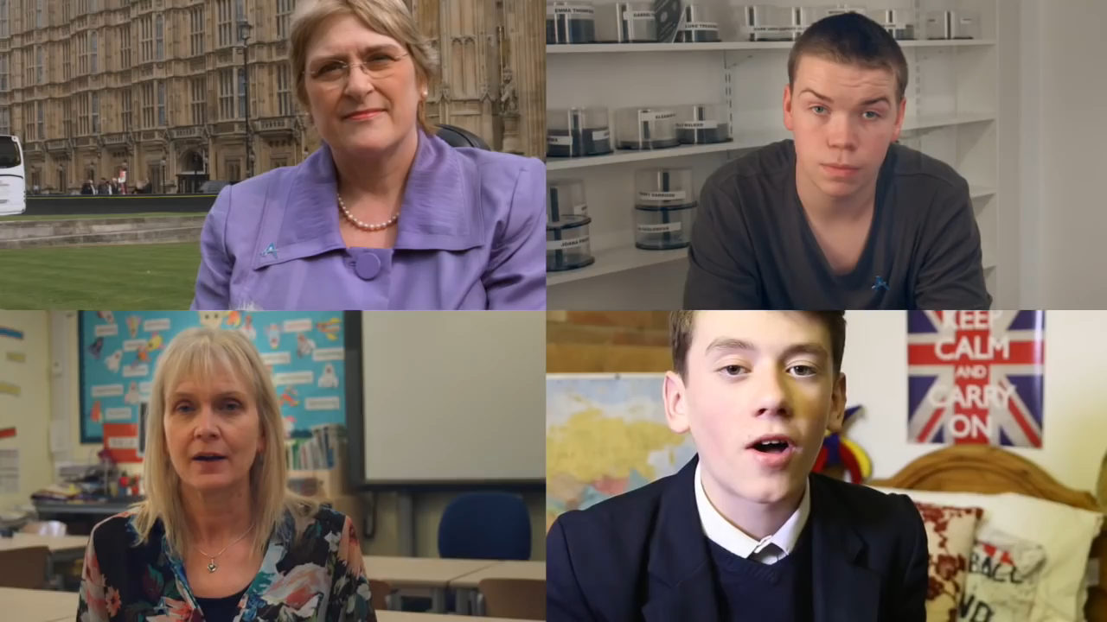
Mid-sequence project: STEP 1
Type of document?
Subject of the document?
Name of the organisation?
Role of the boy?
What does the boy stand up for?
What are the qualities needed to become an ambassador?

Slide 3
Mid-sequence project: STEP 2
Your task: You are the new antibullying ambassador and you come in a class to introduce the notion of bullying to young teenagers.
Talk about:
The different types of bullying that exist.
The different types of people involved in the process.
Give examples by using true stories or movies dealing with the problem.
Give the teenagers solutions to stop bullying.
Ask them questions about their experience and talk about yours as a teenager.

Slide 4
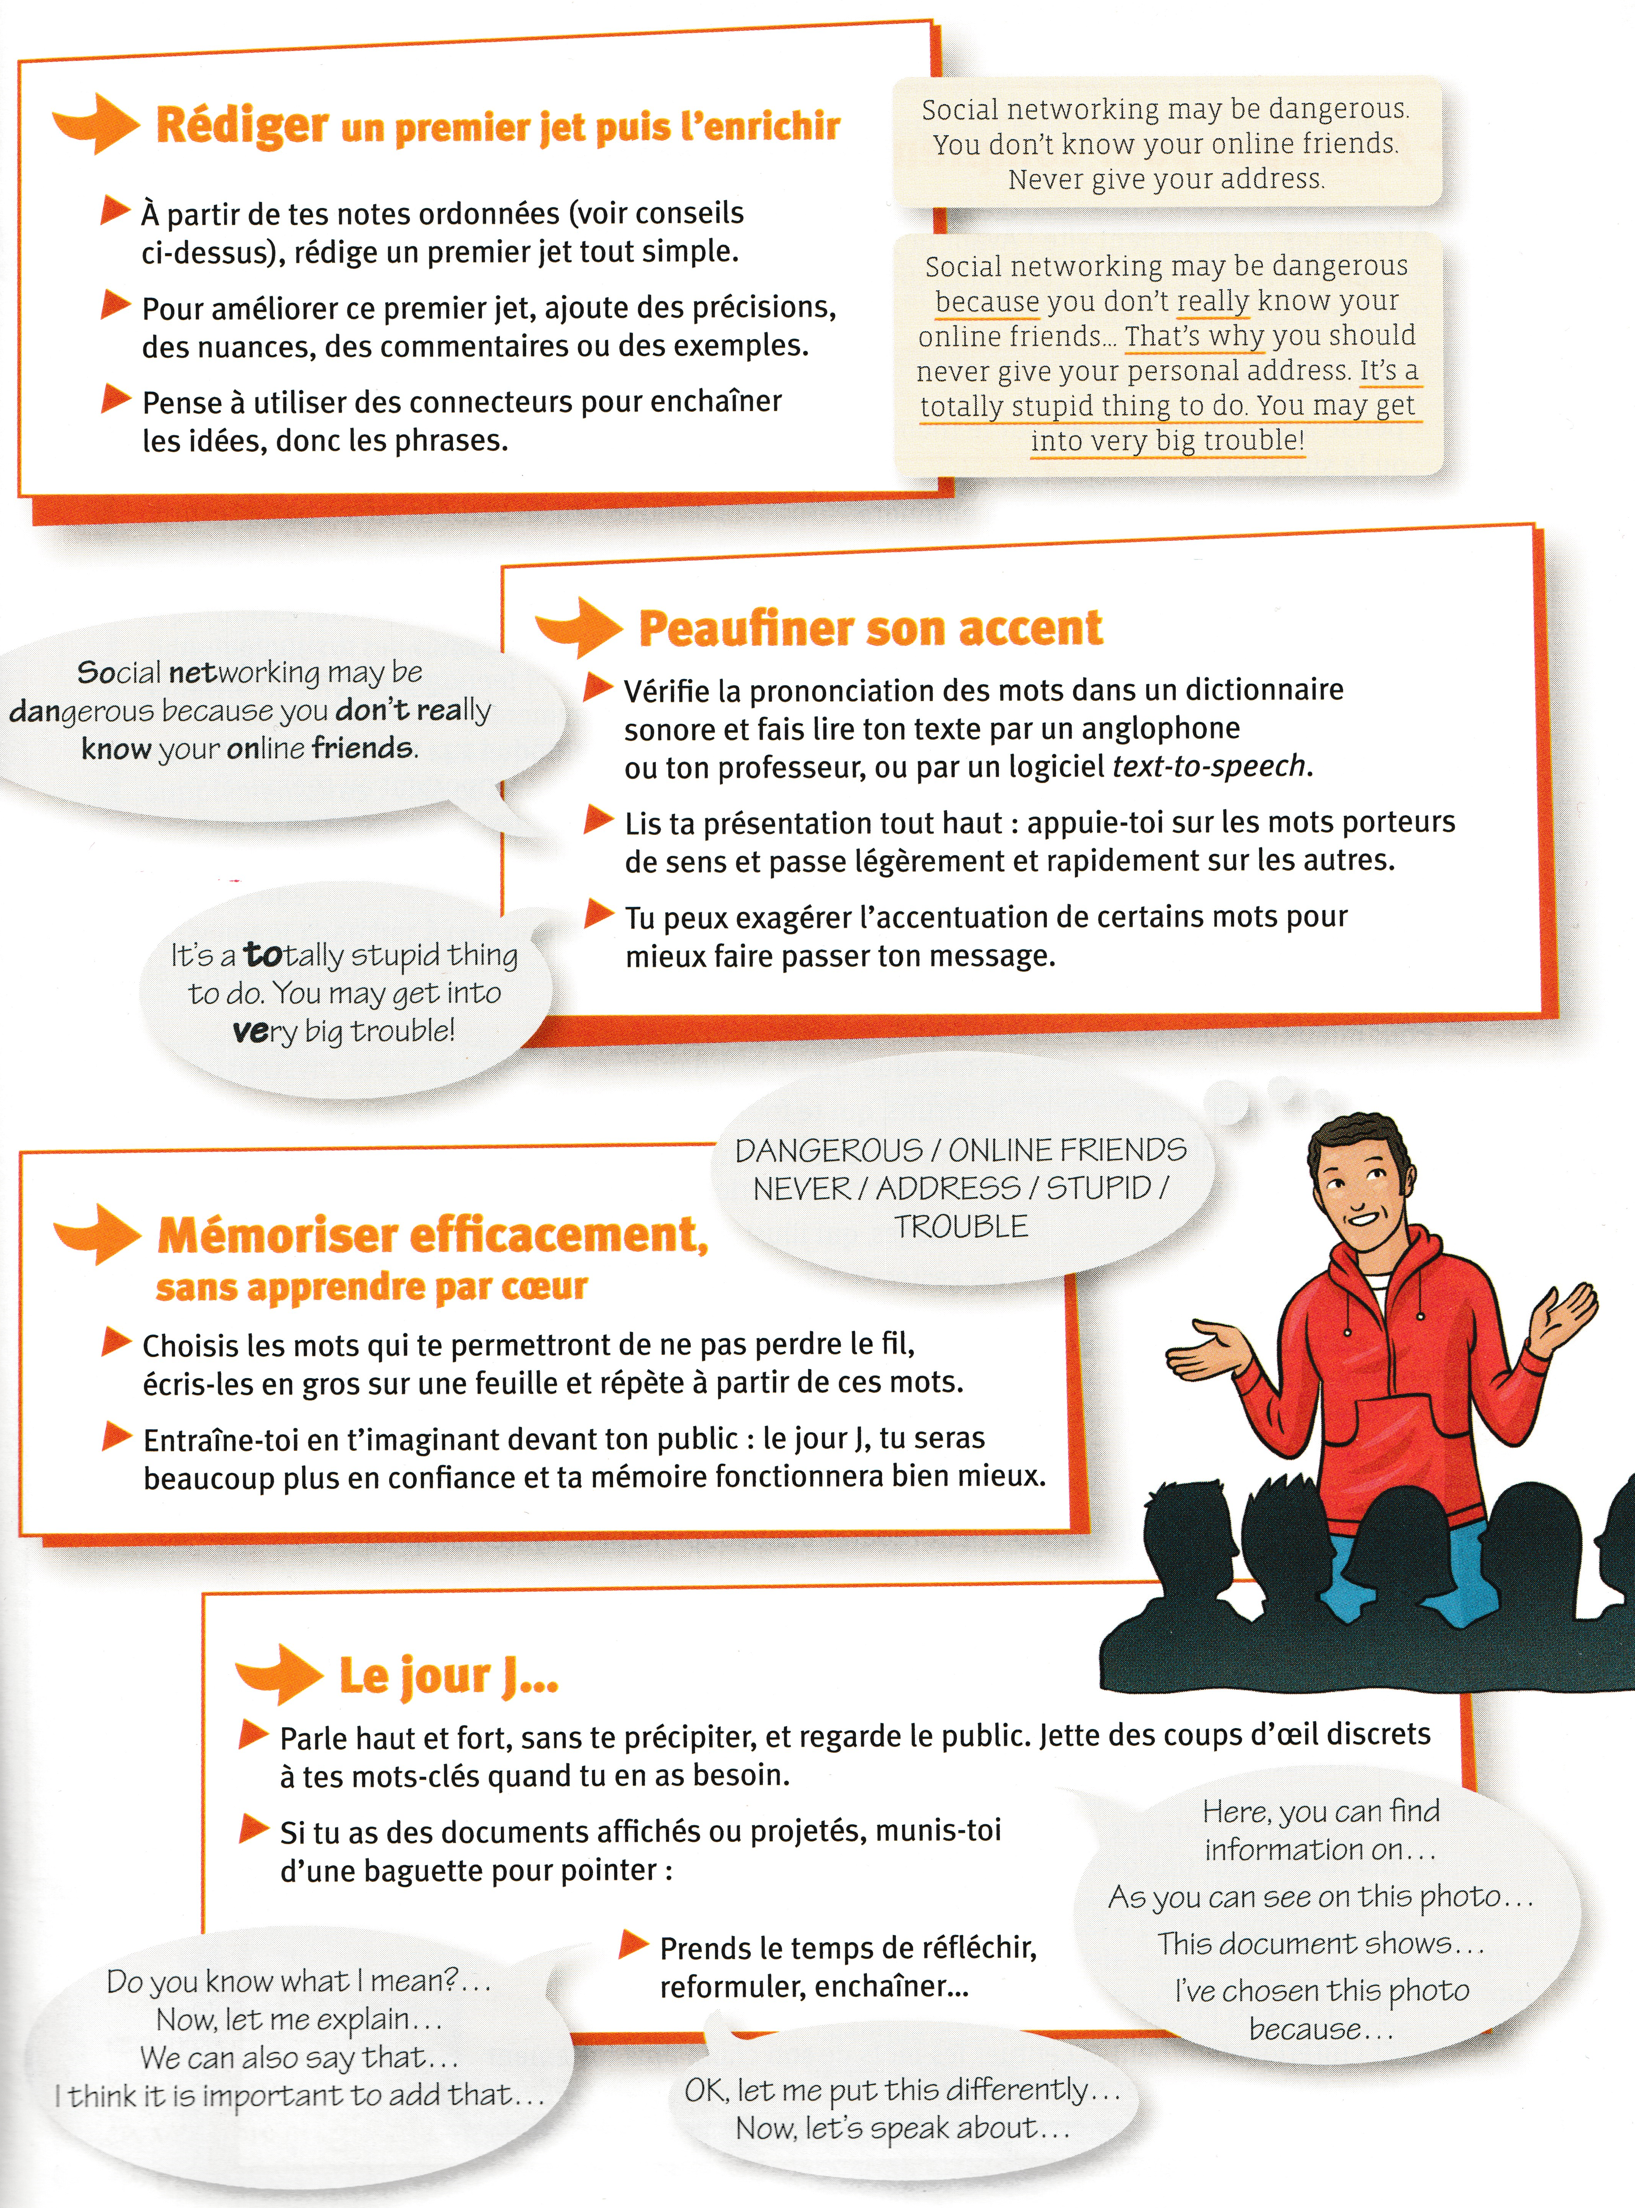
Tips for your oral presentation:
Read the document and get ready to prepare your presentation.

Slide 5
Evaluation:
ETENDUE | CORRECTION | AISANCE | COHERENCE | Niveau de compétence correspondant.
= La richesse des outils linguistiques employés (Vocabulaire et syntaxe) | = Correction phonologique et morpho-syntaxique de la langue | = Débit et clarté du discours | = Le discours fait sens : la présentation est logique. Les consignes sont respectées. Le sujet est maîtrisé.
Vos outils linguistiques sont : | Votre Anglais est : | Vous parlez : | Votre présentation et votre discours sont :
Riches et précis 5-6 pts. | Authentique 5pts | Avec un débit et un volume suffisant 3pts | Bien structurés et articulés 5-6pts | B1
Pertinents 3-4 pts | Correct 3-4pts | De façon régulière mais avec des pauses. 2pts | Incomplets et manque d’organisation. 3-4 pts | A2+
Limité 2pts | Limité 2pts | Trop vite / lentement De façon hésitante 1pt | Limités et répétitifs 2pts | A2
Inappropriés 1pt | Trop « Français » 1pt |  | Pas du tout organisé 1pt | A1

